Slide 1
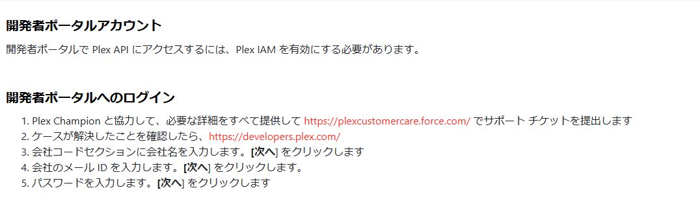
DevloperPortal API
■Devloper PortalAPI
PlexPCN環境に対しAPI（RestAPI）を呼び出すことができる環境
DataSouresAPIより最新だが、できることは限られてる
■事前準備
事前準備はAPIを実行したいPCN単位での対応が必要
本手順ではNSWの検証環境「NSWーDiscrete」環境での対応となるが、
別PCN環境でAPIを実行したい場合は、その環境で同様の手順を十する必要がある
←PlexCommunityに対して有効化の依頼を行う必要がある

Slide 2
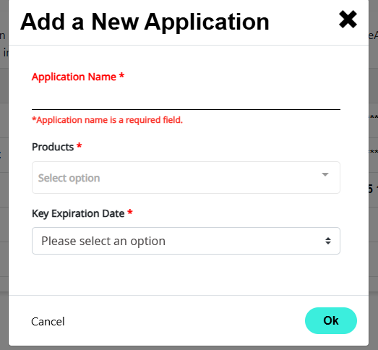
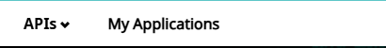
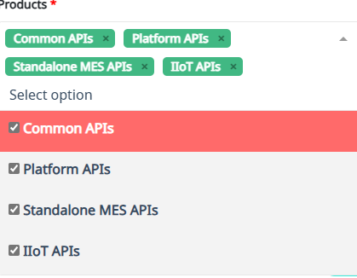
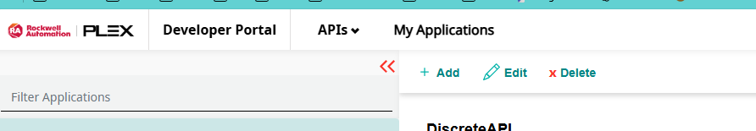
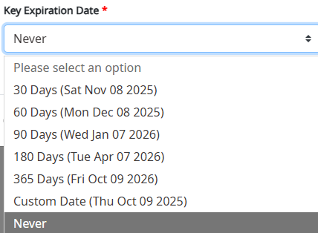
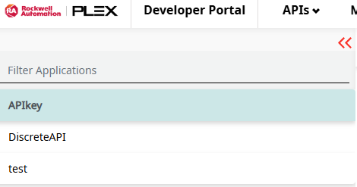
APIキーの発行
APIをリクエストするためには認証情報（キー）が必要
Developer Portal上で発行することができる
■手順
Developer Portalログイン後、画面上部のMy applicationsを押下
「Add」を押下し、必要情報を入力しOKを押下
OKを押下すると、一覧に作成したキーが表示される
APIkey
キーの管理名（自由記載）
APIカテゴリ：アクセスするAPIを制限する項目
必要に応じてチェックボックス選択
※どれを選択するとどのAPIが利用できるようになるかの情報が無い
現状、全件チェックした動作のみ確認している
作成するキーの有効期限
設定した有効期限を過ぎると認証情報は失効し使用出来なくなる
※失効した場合は再発行が必要
[Never]のパラメータにすると有効期限は無くなる

Slide 3
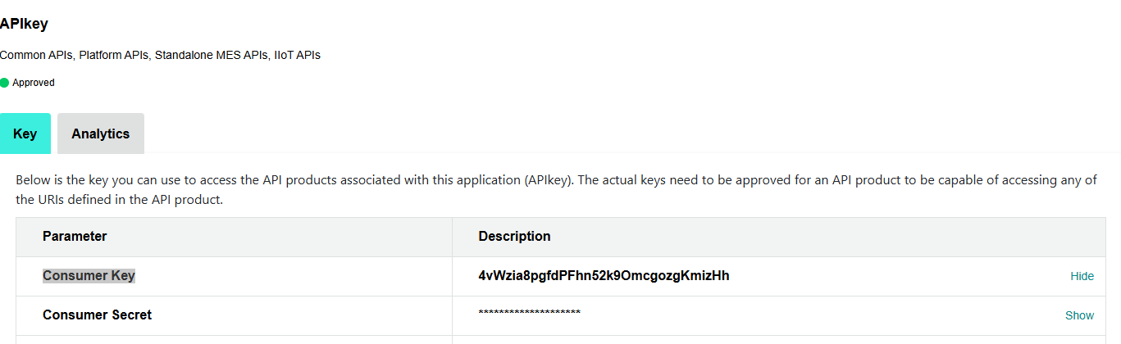
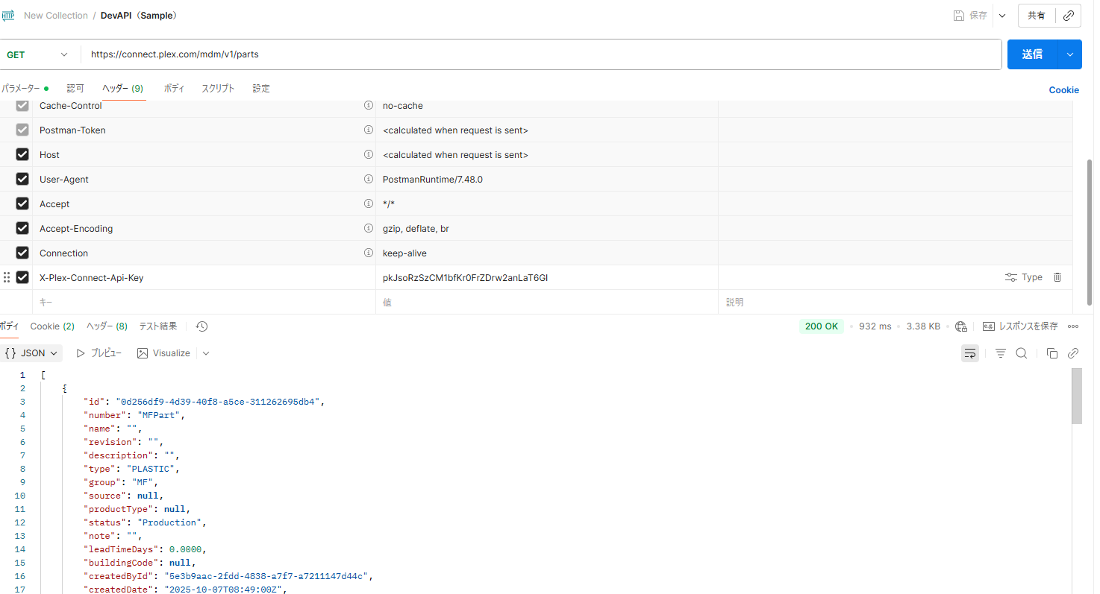
APIリクエスト
発行したAPIキーを認証情報としてAPIリクエストを行う
APIリクエストを行うツールは何でも良いが「Postman」で紹介する
※PlexCommunityでも検証用ツールとしてはPostmanを紹介されてる
■参考
Postman API プラットフォーム
※利用にアカウント登録（無料）が必要
■手順
Developer Portal上で作成したキーを選択し、「Consumer Key」の情報を確認する
パラメータを入力し、送信（Submit）を押下 HTTPステータスが「200 OK」と表示されたらAPIが正常にできている
リクエストするAPIのリソースURLを入力
Headerに新規で「X-Plex-Connect-Api-Key」のキーを追加
値に①で確認した「 Consumer Key 」を入力
送信（Submit）後、「200 OK」のレスポンスであれば
正常に実行できている

Slide 4
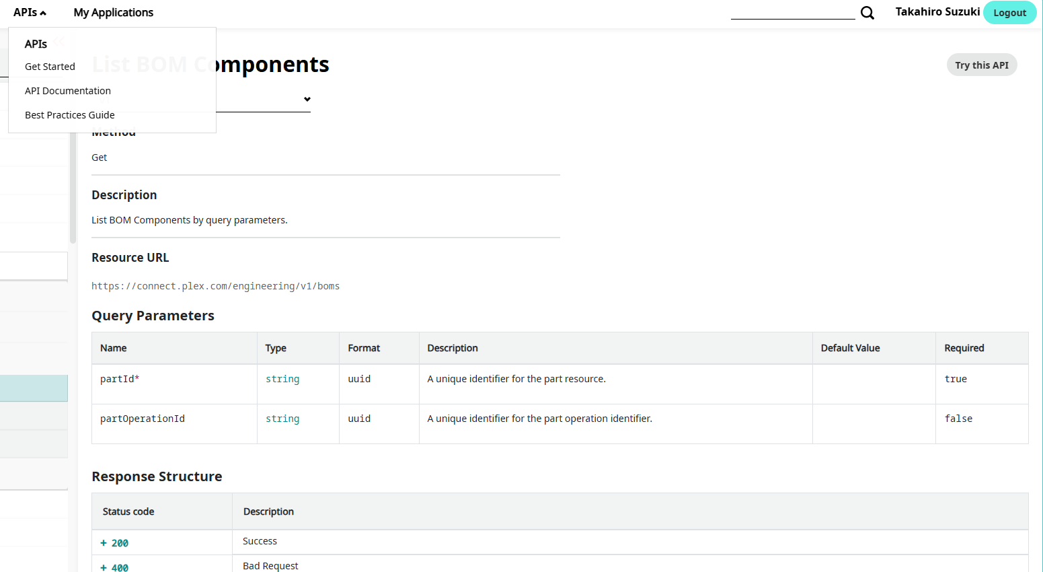
参考—リクエストソースURLの確認
リクエストリソースは「API Documentation」より確認できます。
一部APIは[Try This API]の機能があり、この画面内で検証を行うことができる

